Slide 1




Актуальные вопросы построения ИТ ландшафта вуза с использованием "1С:Шина" и анализ данных приемной кампании с помощью BI системы "1С:Аналитика"
Соловьев Сергей Александрович
Начальник УИСиТ
Санкт-Петербургский государственный архитектурно-строительный университет
Notes:
Добрый день Уважаемый коллеги. Тема моего доклада: Актуальные вопросы построения ИТ ландшафта вуза с использованием "1С:Шина" и анализ данных приемной кампании с помощью BI системы "1С:Аналитика“
В своем докладе я хочу рассказать о нашем опыте использования продукта 1С:Аналитика и Расширения «Мониторинг ПК», а таже о планах по реализации проекта внедрения интеграционной шины данных «1С:Шина». Целях и задачах

Slide 2


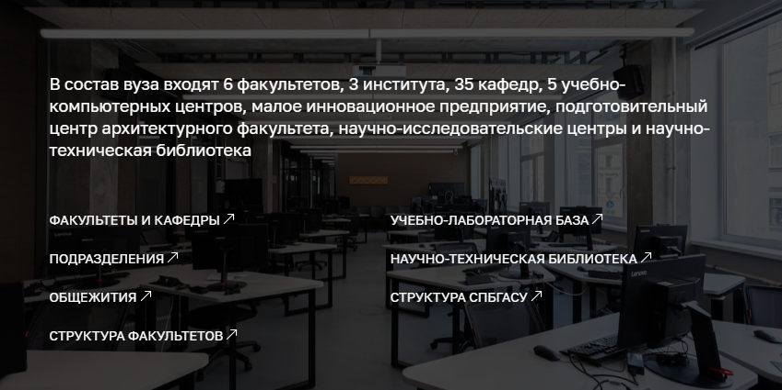
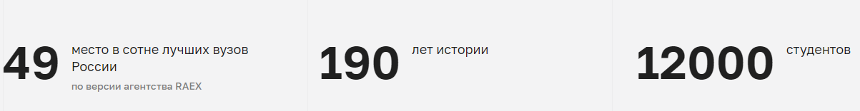
О вузе
Санкт-Петербургский государственный архитектурно-строительный университет — крупный учебный и научный центр, старейший в России технический ВУЗ архитектурно-строительного профиля. Единственный на Северо-Западе, осуществляющий комплексную подготовку специалистов в области строительства, архитектуры, транспорта и инженерно-экологических систем
Notes:
Основанный в 1832 году, он имеет уникальное прошлое, гордится настоящим, с уверенностью смотрит в будущее.
Кампус из шести зданий центре Санкт-Петербурга и учебная база в пригороде

Slide 3
«Программа развития СПбГАСУ на 2023 – 2032 гг»
Проект развития «Открытый цифровой университет
«Совершенствование внутренних процессов, цифровая трансформация…..»
Подпроект «Информационная база данных университета»
«Создание единой точки входа\выхода для всех информационных систем, а также создание одного (единого) инструмента управления и мониторинга»
Notes:
В прошлом году была разработана большая и долгосрочная «Программа развития….», в которой достаточно внимания уделено цифровой трансформации, совершенствованию процессов управления, мониторинга….
В рамках Программы … проект развития… и подпроект с целью…

Slide 4
«Информационная база данных университета» как развития ИТ ландшафта
  «Концентрация обмена сообщениями между различными системами через единую точку»
  «Формирование единого стандарта данных»
  «Устранение рассинхронизации данных»
  «Упрощение процесса масштабирования»
  «Формирование одного (единого) инструмента для доступа ко всем нужным данным»
Notes:
Основные задачи построения интеграционного взаимодействия между системами, которые мы хотим решить:
«Концентрация обмена сообщениями между различными системами через единую точку»
«Формирование единого стандарта данных»
«Устранение рассинхронизации данных»
«Упрощение процесса масштабирования»
«Формирование одного (единого) инструмента для доступа ко всем нужным данным»

Slide 5
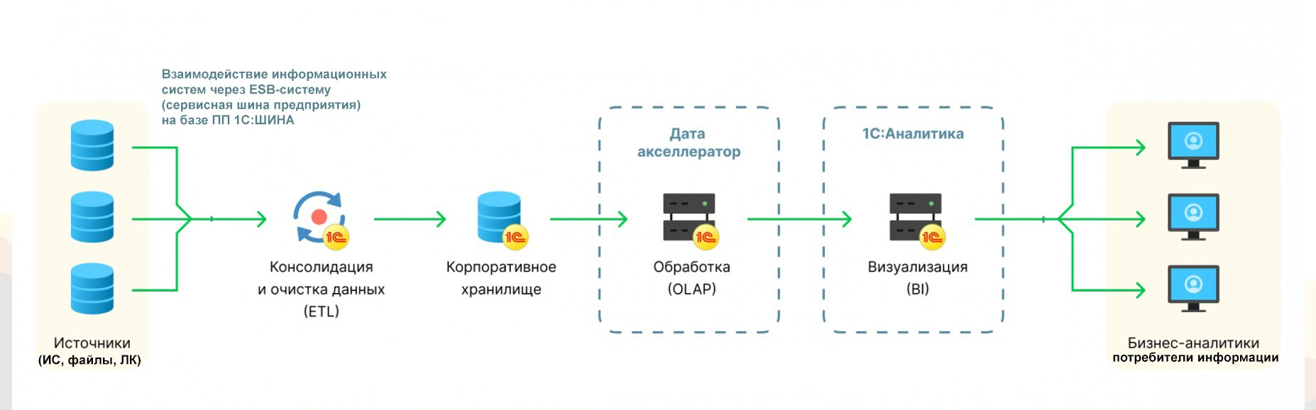
Область использования и применения результатов
  «Внутренние процессы обеспечения жизнедеятельности ВУЗа»​
  «Аналитические исследования»​
  «Формирование отчетов»​
Notes:
В дальнейшем мы планируем развивать проект в части построения BI систем для анализа данных вуза.

Slide 6


ИТ ландшафт вуза и анализ данных
Выбор продуктов фирмы «1С» для решения поставленных задач.
2023 год - «1С:Аналитика»
построение BI системы для Приемной кампании
2024 год - «1С:Шина»
единая точка входа/выхода для ИС
инструмент мониторинга
Notes:
Для решения поставленных задач мы используем продукты фирмы 1С.
1С:Аналитика, приобрели в прошлом году для запуска Мониторинга приемной кампании
И в этом году начался проект по внедрению интеграционной шины данных
Информационная система ВУЗа, помимо прочих систем, использует решения, разработанные на платформе «1С:Предприятие 8». На текущий момент в ВУЗе используются решения разработанные на платформе «1С:Предприятие 8»
1С:Университет ПРОФ
1С:БГУ
1С:ЗКГУ
1С:Документооборот
1С:ЗКГУ - Расчет стипендий.
Учет в общежитиях
Ключевым функционалом является:
- личный кабинет студента и сотрудника;
- платное обучение студентов
- передача данных на главный сайт вуза.
Всего активных пользователей порядка 300

Slide 7



Выполнение проекта по внедрению при поддержке компании ГК «ЭКСПОНЕНТА» 1С:ЦКО
Киселева Нина Сергеевна
директор ГК «Экспонента»
mail@expo1c.ru
8 (910) 751-06-47
Группа
Аккаунт
Notes:
Выполнение проекта по внедрению 1С:Шины происходит при поддержке компании «Экспонента». Компания имеет опыт аналогичных проектов в вузах и коммерческих организациях. А так же внедрение Экспонента нам помогали внедрять 1C:Аналитику и Мониторинг ПК

Slide 8
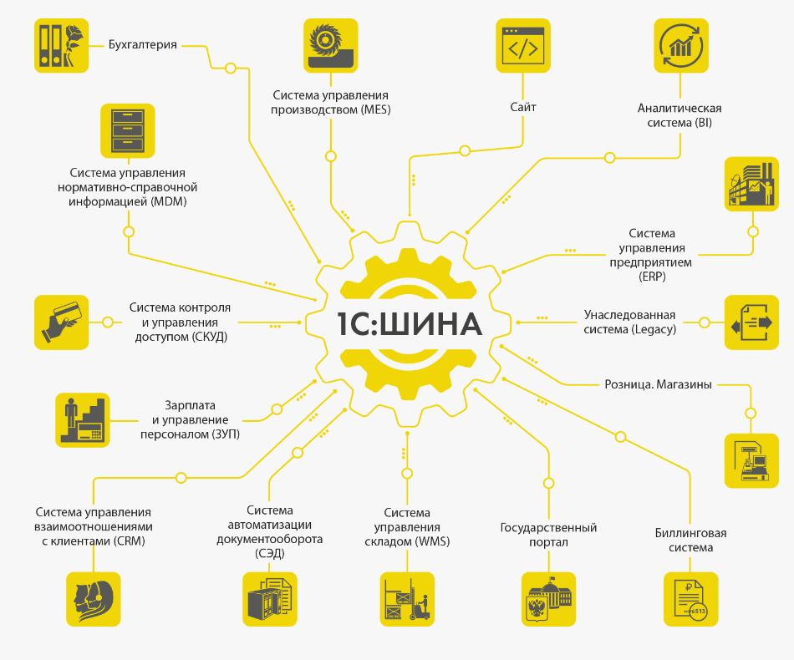
«1C:ШИНА» - программный продукт для организации интегрирующей среды;
Преимущества внедрения:
Быстрый запуск
Подробная документация
Низкая стоимость
Наличие специалистов
Наличие тех поддержки от разработчика фирмы «1С»
Notes:
Мы рассматривали несколько продуктов для организации интеграции и остановили свой выбор на отечественном решении 1С:Шина
Т.к. данный продует имеет ряд преимуществ:
Быстрый запуск;
Хорошая и достаточно подробная документация;
Приемлемая для ВУЗов стоимость;
Наличие специалистов;
Наличие тех поддержки от разработчика фирмы «1С».

Slide 9

«1C:ШИНА» - программный продукт для организации интегрирующей среды;
Интеграционная шина данных представляет собой программное обеспечение, позволяющее объединять большое число информационных систем и приложений, а также организовать взаимодействие между ними.
Notes:
Как мы все знаем, практически в каждом вузе достаточно большое число информационных систем. Наш вуз не исключение. И при организации обменов возникает мысль о создания интегрирующей среды.
Интегрирующая среда - это необходимость, в существующих реалиях!
Интеграционная шина данных представляет собой программное обеспечение, позволяющее объединять большое число информационных систем и приложений, а также организовать взаимодействие между ними.
«1С:Шина» - программный продукт для организации интегрирующей среды;

Slide 10
«1C:ШИНА» - программный продукт для организации интегрирующей среды;
Цель проекта внедрения интеграционной шины:
  Организация централизованного управления потоками данных;
  Стандартизация существующих обменов;
  Настройка контроля процессов обмена через единый интерфейс;
  Передача сообщений в режиме «реального времени»;
  Уменьшение трудозатрат при разработке новых обменов;
Notes:
Мы поставили следующие цели, которые хотим получить после завершения проекта:

Slide 11
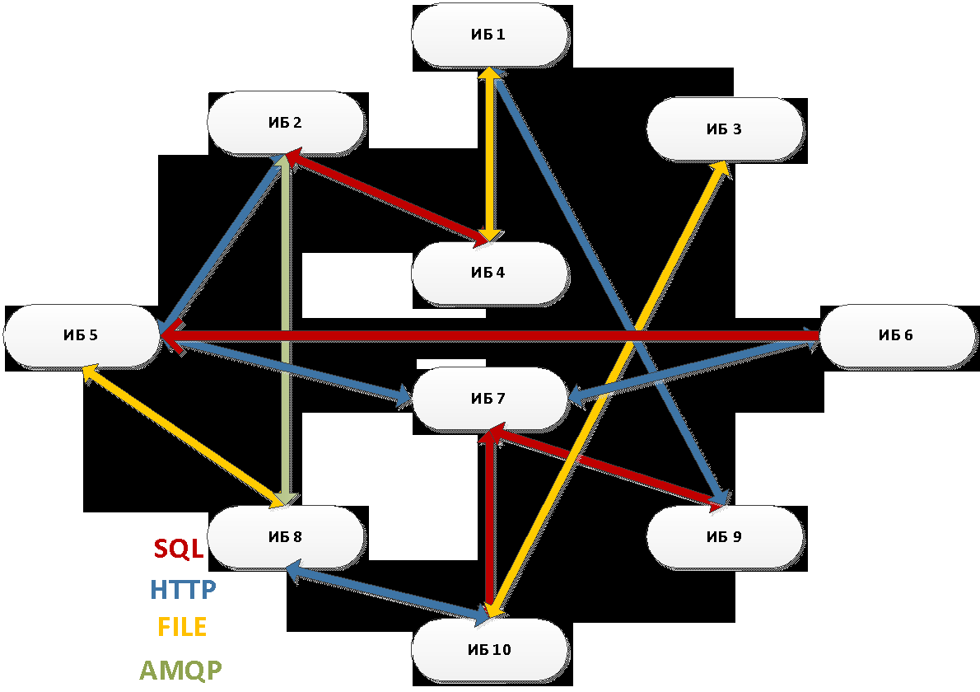
Схема «точка-точка»
простейший вид интеграции со своими проблемами
  Нестабильность работы
  Высокая трудоёмкость поддержки
  Отсутствие единого стандарта данных
  Сложность в понимании местонахождения и статуса сообщений в момент времени
  Рассинхронизация НСИ
  Сложно масштабировать
Notes:
На текущий момент у нас достаточно разнородные обмены, которые сложно контролировать.
Часть обменов пользователи запускают вручную, часть идет по регламентным заданиям. Есть информационные системы где совсем нет обменов и приходит вручную вносить нужную информацию.
Так же достаточно много обменов реализованных с использование технологии COM объектов. В этом случае при отказе от операционных систем Win и переходе на Linux данные обмены будут совсем неработоспособны, это создает риски по актуализации данных в связанных система.

Slide 12
«1C:ШИНА» - программный продукт для организации интегрирующей среды;
Личный кабинет
1С:БГУ
Ручной
COM
WEB
1С:ЗКГУ
План обмена
XML
1С:Кампус
Ручной
SQL
COM
1С:Университет
SQL
AD
1С:Документооборот
Notes:
Схема потоков данных и применяемые технологии обмена

Slide 13
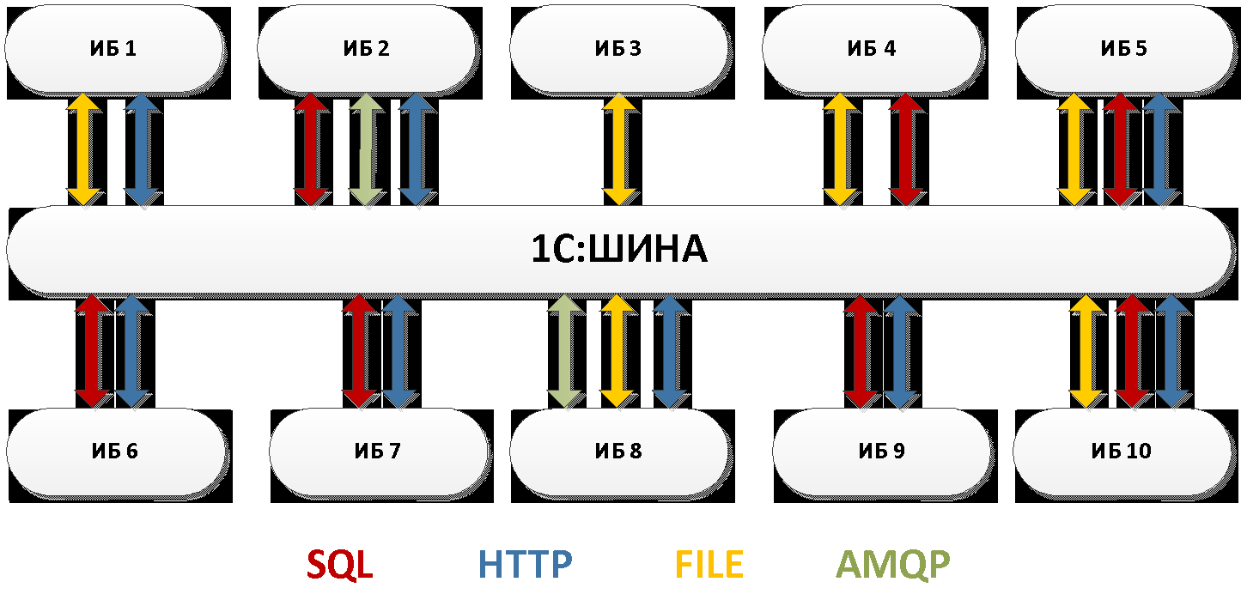
Использование «1С:Шины» - экономия времени и денег
  Повышение стабильности и скорости работы
  Снижение трудоёмкости поддержки
  Единая точка входа\выхода для всех информационных систем
  Единое окно мониторинга
  Лёгкость в разработке
Notes:
Планируем получить результаты:
Повышение стабильности и скорости работы
Снижение трудоёмкости поддержки
Единая точка входа\выхода для всех информационных систем
Единое окно мониторинга
Лёгкость в разработке

Slide 14
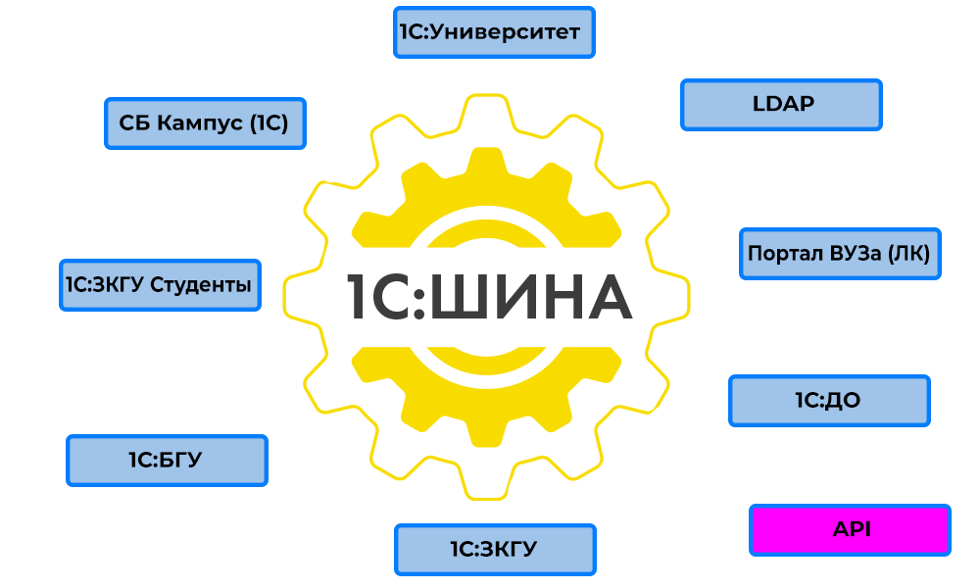
Использование «1С:Шины» - экономия времени и денег
Notes:
В результате внедрения все информационные потоки между системами должны проходить через интеграционную систему

Slide 15
Использование «1С:Шины» - экономия времени и денег
  Основные этапы выполнения проекта:
  Описание потоков на каждую систему (когда возникает, направление)
  Согласование формата сообщений.
  Разработка (тестовый контур)
  Подготовка инструкций для пользователей.
  Поэтапный переход на промышленный контур.
  Дальнейшее сопровождение и развитие системы.
Notes:
Мы видим для себя следующие основные этапы выполнения проекта:
Описание потоков на каждую систему (когда возникает, направление)
Согласование формата сообщений.
Разработка (тестовый контур)
Подготовка инструкций для пользователей.
Поэтапный переход на промышленный контур.
Дальнейшее сопровождение и развитие системы.
Внедрение можно производить поэтапно, запуская по отдельности интеграционные контуры.

Slide 16
«1С:Аналитика» - оперативный анализ данных
Приемная кампания
      Статистика по поданным заявлениям в разрезах направлений подготовки.
      География поступающих.
      Анализ среднего балла ЕГЭ абитуриентов и зачисленных студентов.
      Конкурс на места поступления.
      Динамика поступлений по годам.
      Анализ поступивших иностранных студентов.
Notes:
Теперь я бы хотел немного рассказать о нашем опыте использования BI систем.
В прошлом 2023 году мы приобрели продукт 1С:Аналитика и к нему расширение Экспонента: Мониторинг приемной компании.
Ранее мы у нас был небольшой опыт применения BI-систем от известного западного вендора, поэтому принципы работы были примерно схожы…
- что понравилось в 1с Аналитики
- Что понравилось в расширении

Slide 17
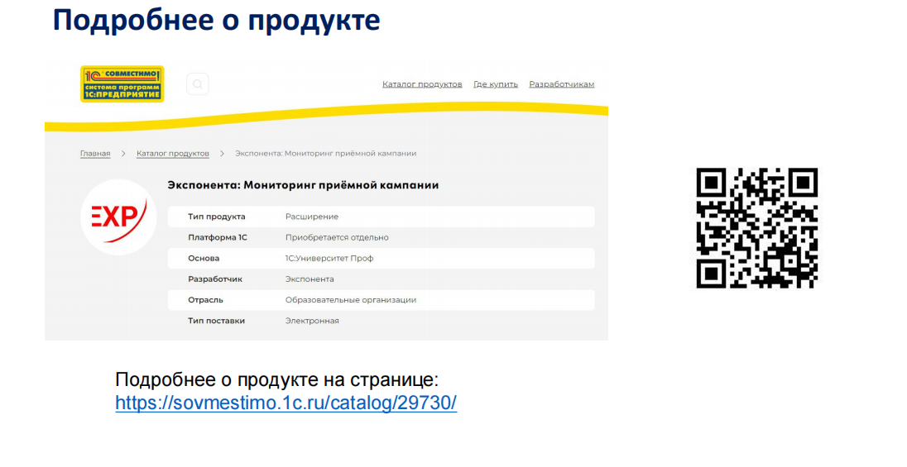
ЭКСПОНЕНТА
в 2023 году приобрели «1С:Аналитику» и расширение «Мониторинг приемной кампании»
Notes:
Какие данные мы смогли анализировать:?
Статистика по поданным заявлениям в разрезах направлений подготовки.
География поступающих.
Анализ среднего балла ЕГЭ абитуриентов и зачисленных студентов.
Конкурс на места поступления.
Динамика поступлений по годам.
Анализ поступивших иностранных студентов.

Slide 18
«1С:Аналитика» - оперативный анализ данных
Приемная кампания
Возможность ответственому секретарю приемной комиссии в любой момент времени наблюдать за ходом приема
  Видеть свежие актуальные данные, желательно напрямую из ИС
  Не ждать построения отчета, а сразу его видеть на экране
  Напрямую работать с системой, а не зависеть от программистов
  Всегда и везде: видеть данные с любого устройства (компьютер, планшет, телефон)
  Возможность получить ответ на вопросы по показанным данным
  Не только смотреть отчеты, но и «крутить» данные со всех сторон
  От сводных отчетов проваливаться до уровня сырых данных, транзакций, документов
Notes:
Что нам было важно:
Просмотр актуальных данных
Просмотр наполняемости мест
Отслеживать конкурсную ситуацию
Видеть динамику по заявлениям
И многое другое.

Slide 19

«1С:Аналитика» - оперативный анализ данных
Приемная кампания
Для оперативного принятия решений необходимо иметь возможность
  В реальном времени отслеживать ход приема заявлений
  Конкурсную ситуацию
  Иметь возможность сравнивать текущие показатели с предыдущими годами приема
  Прогнозировать изменения конкурса и проходной балл.
Notes:
Все это позволили сделать продукты 1С:Аналитика+Мониторинг приемной кампании.
Мы получили набор готовых дашбордов. Нам не нужно было тратить время самим на их разработку и настройку. Что оказалось очень удобно.
И в короткие сроки мы получили BI систему для приемной кампании.
Примеры дашбордов и отчётов показаны на слайдах. 20-23

Slide 20
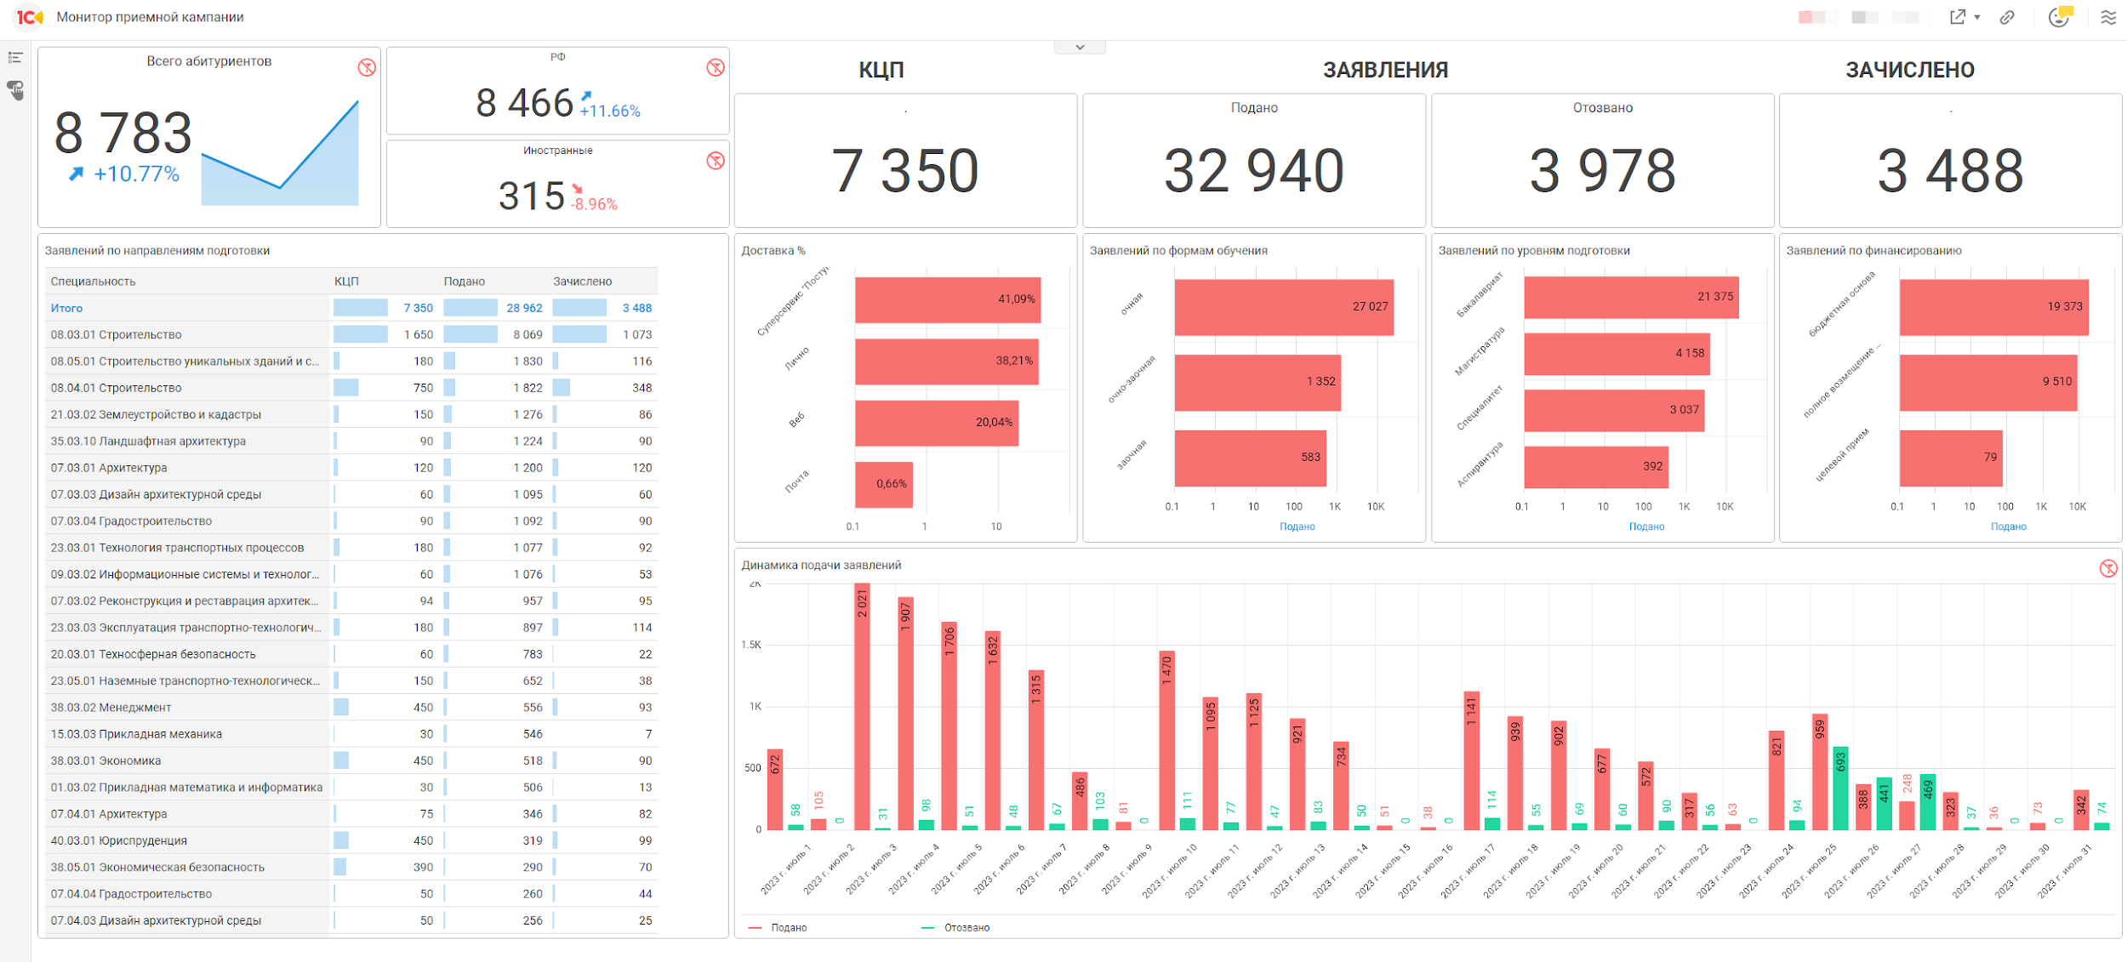
Один из вариантов визуализации
На мониторе отображаются основные показатели по количеству абитуриентов, в том числе в разрезе гражданства - иностранные студенты и граждане РФ. Контрольные цифры приёма, количество поданных и отозванных заявлений. Количество зачисленных абитуриентов. Количество заявлений и КЦП в разрезе направлений подготовки. Заявления в разрезе форм обучения, финансирования, уровней подготовки. Способы подачи заявлений -Лично, Суперсервис, ЛК.

Slide 21
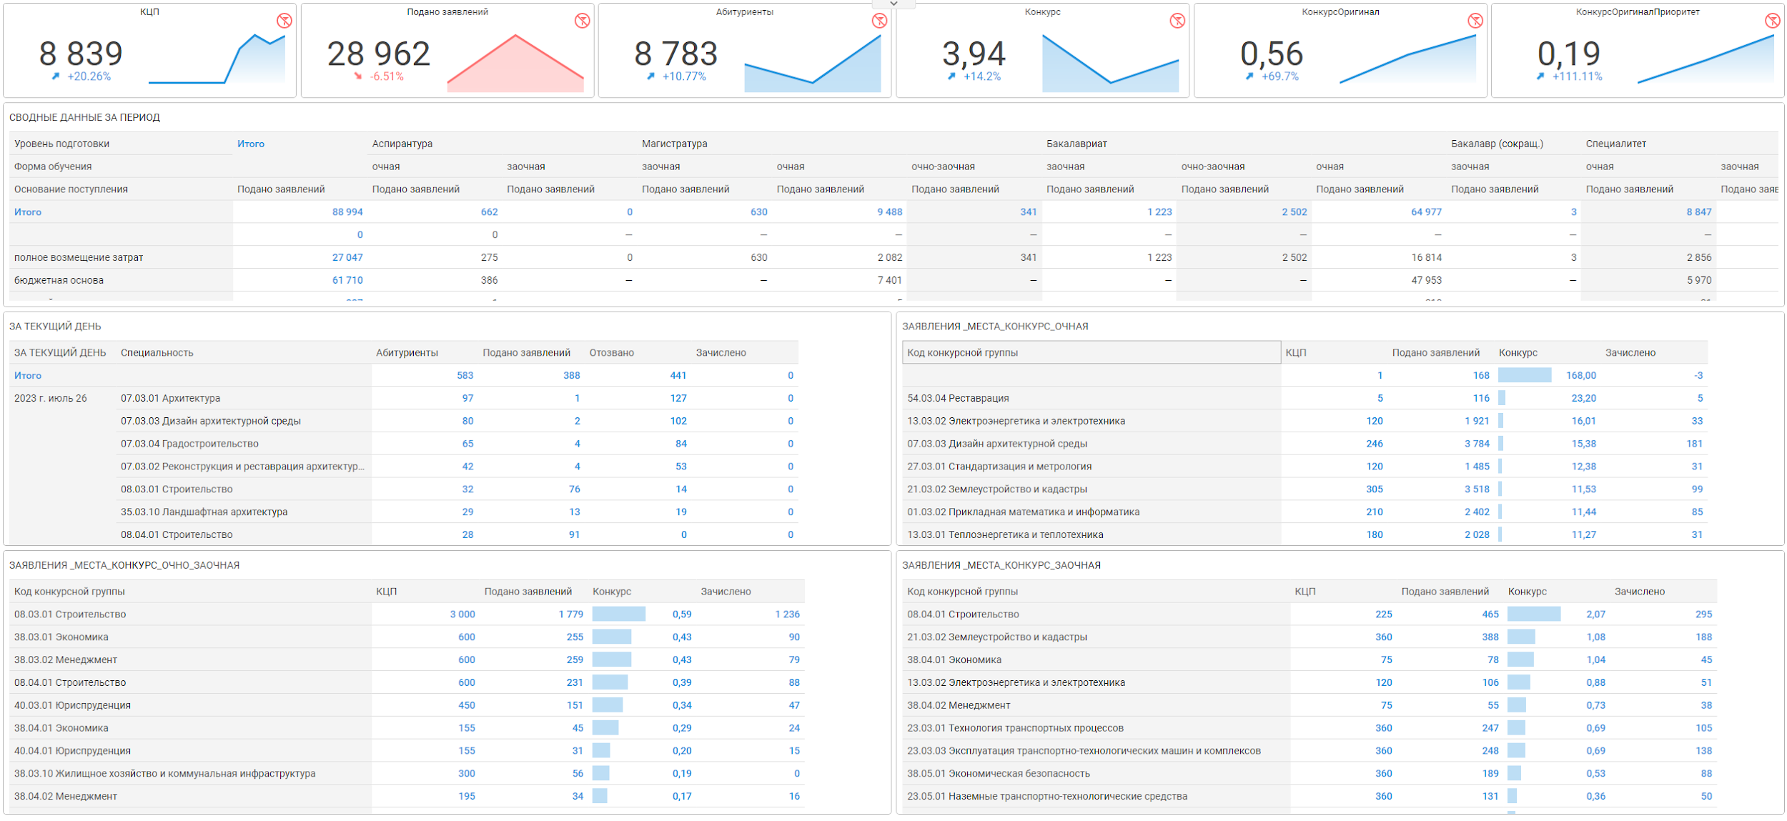
Готовые дашборды для оперативного отслеживания хода приемной кампании

Slide 22
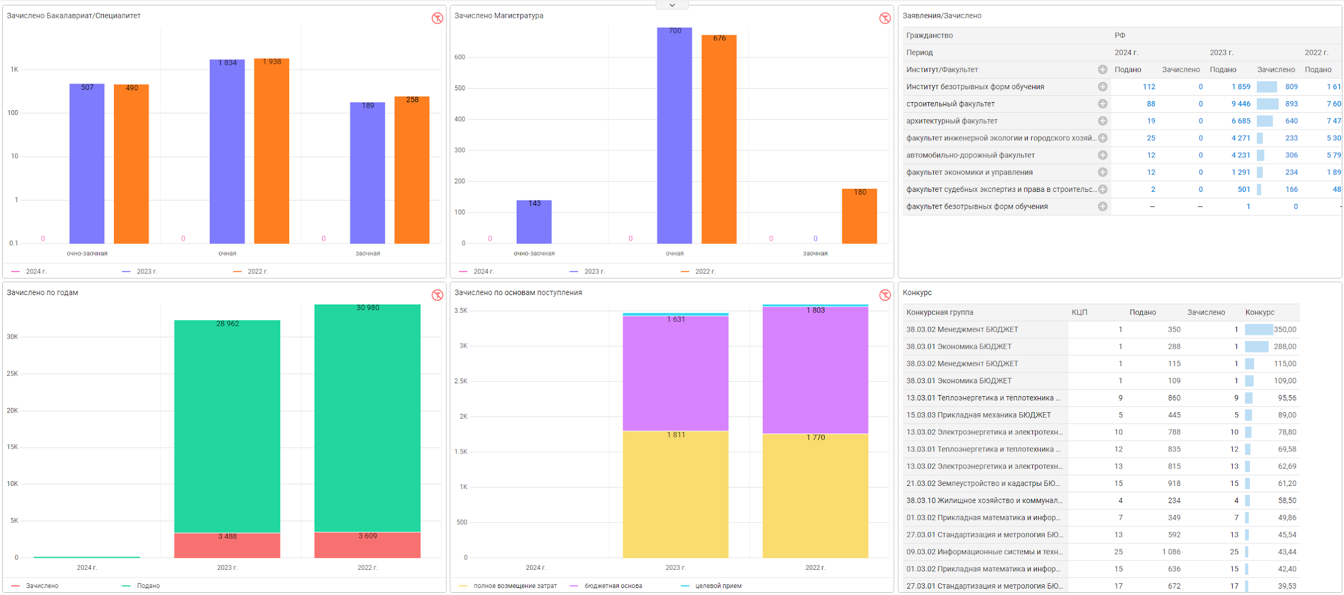
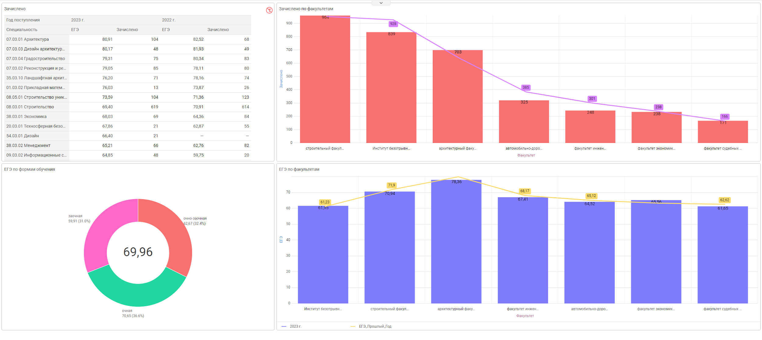
Готовые дашборды для оперативного отслеживания хода приемной кампании
Сравнение по годам
Анализ ЕГЭ

Slide 23
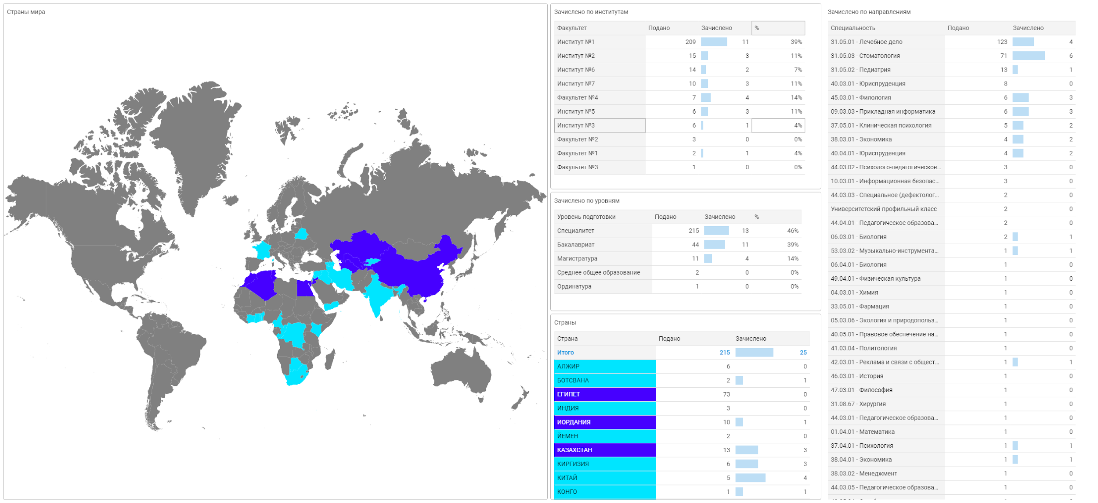
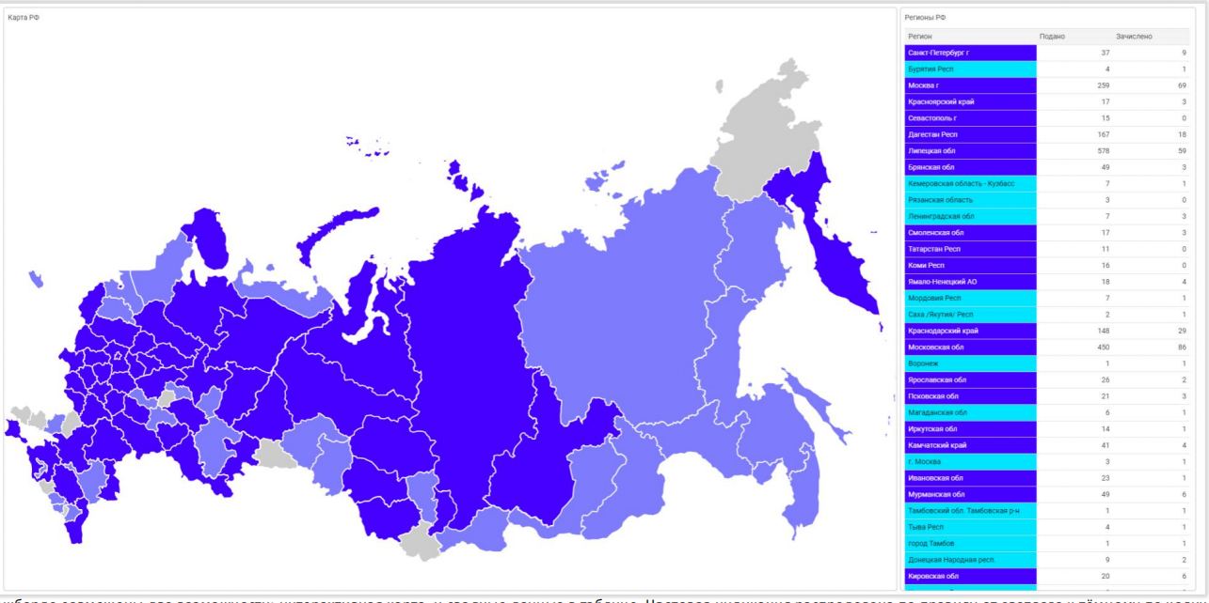
Готовые дашборды для оперативного отслеживания хода приемной кампании
Карта мира
Карта регионов РФ

Slide 24

Спасибо за внимание!
Соловьев Сергей Александрович
Начальник УИСиТ
Санкт-Петербургский государственный архитектурно-строительный университет
solowiov@spbgasu.ru
Notes:
Немного рассказать про планы

